Slide 1
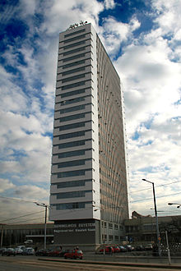
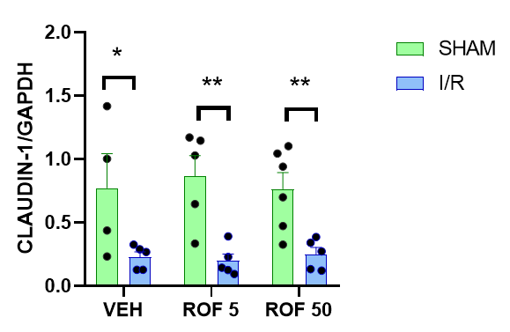
Krónikus celecoxib kezelés csökkenti a mesenteriális iszkémia/reperfúzió során kialakuló vékonybélkárosodást patkányban, míg a rofecoxib nem befolyásolja azt
László Szilvia B.¹, Hutka Barbara^{1, §} , Hegyes Tamás², Tóth András S.¹, Gyires Klára¹, Zádori Zoltán S.¹
¹Farmakológiai és Farmakoterápiás Intézet, Semmelweis Egyetem, Budapest
²Információs Technológiai és Bionikai Kar, Pázmány Péter Katolikus Egyetem, Budapest
§Jelen munkahely: Farmakológiai és Gyógyszerbiztonsági Kutatás, Richter Gedeon Nyrt., Budapest
Bevezetés
A felső mesenteriális artéria (SMA) okklúziója során kiterjedt vékonybél-nyálkahártyakárosodás alakul ki, melynek során nagy mennyiségben gyulladásos mediátorok, citokinek és reaktív oxigénygyökök szabadulnak fel [1]. Továbbá a mukóza barrier funkciójának károsodása révén bakteriális transzlokáció alakulhat ki, mely elősegítheti a szepszis, szeptikus shock és a többszervi elégtelenség kialakulását [2]. Ezeket összegezve a mesenteriális iszkémia mortalitása még ma is igen magas [3]. Kezelése az elzárt ér rekanalizációja, valamint az elhalt bélterület eltávolítása.
Jelenleg nem áll rendelkezésre olyan terápiában alkalmazott vegyület, mely csökkentené a vékonybél nyálkahártyában kialakuló iszkémia/reperfúziós (I/R) károsodást. A szelektív ciklooxigenáz-2 (COX-2) gátlók szerepe a mesenteriális I/R patomechanizmusa során még nem tisztázott. Néhány irodalmi adat alapján a vékonybélen I/R hatsására kialakuló nyálkahártyakárosodással szemben a szelektív COX-2 gátlók akut alkalmazása protektív hatású [4, 5]. Viszont más adatok arra utalnak, hogy COX-2 génjének kiütése egerekben súlyosbította az intesztinális I/R károsodást [6].
Célkitűzések
Kísérleteink során arra voltunk kíváncsiak, hogy a szelektív COX-2 gátlók krónikus alkalmazása milyen hatással van vékonybél I/R-ban kialakuló nyálkahártyakárosodásra patkányban.
Módszerek
Hím Wistar patkányokat (220-350 g) kezeltünk hét napon keresztül napi egyszer intragasztrikusan a szelektív COX-2 gátló celecoxib (CEL) és rofecoxib (ROF) két különböző dózisával (CEL: 10, 10 mg/kg; ROF: 5, 50 mg/kg). A kontroll állatok oldószert (1% hidroxi-etil-cellulóz) kaptak. 8. napon az állatok SMA-ját 30 percig leszorítottuk, ezt pedig 120 perces reperfúzió követte. Mindkét kísérletben az állatokat a reperfúziót követően termináltuk, vékonybélmintákat tettünk el hisztológiára, molekuláris biológiai módszerekkel (Western blot, qRT-PCR) történő analízisre.
1 ábra. Kísérleti protokoll
*
Eredmények
+
I. Krónikus celecoxib-kezelés dózis-dependens módon csökkentette a gyulladásos mediátorok szintjét
2/A
2/B
*
2/C
2/D
2/E
Az oszlopok az átlag + SEM értéket jelölik. • az egyes állatok adatpontját ábrázolják n=4-6/csoport; × p<0.05, × p<0.01, × × × p<0.001; két-utas ANOVA, Fisher’s LSD post hoc teszt
Krónikus celecoxib kezelés dózis-dependens módon csökkentette a vékonybélben több gyulladásos fehérje: a myeloperoxidáz (MPO; 2/A ábra), COX-2 (2/B ábra), interleukin-1b (IL-1b, 2/C ábra), valamint a pentraxin-3 (PTX3, 2/D ábra) szintjét. A tight junction protein, claudin-1 I/R hatására bekövetkező csökkenését a 100 mg/kg dózisú krónikus, celecoxib-adagolás mérsékelte (2/E ábra).
II. Krónikus rofecoxib-kezelés nem mérsékelte az I/R által előidézett gyulladásos faktorok emelkedését.
3/A
3/B
3/C
3/D
Az oszlopok az átlag + SEM értéket jelölik. • az egyes állatok adatpontját ábrázolják n=4-6/csoport; × p<0.05, × p<0.01, × × × p<0.001; két-utas ANOVA, Fisher’s LSD post hoc teszt
Krónikus rofecoxib-kezelés nem csökkentette az I/R által megemelt gyulladásos markerek, az MPO, COX-2 és PTX3 szintjét (3/A, 3/B, 3/C ábrák). Bár az 50 mg/kg dózisú rofecoxib már redukálta a jejunális MPO-szintjét (3/A ábra). A krónikus rofecoxib-kezelés claudin-1 I/R hatására bekövetkező csökkenését nem tudta kivédeni magasabb dózisban sem (3/D ábra).
Konklúzió
A krónikus celecoxib-kezelés dózis-dependens módon csökkentette a vékonybélnyálkahártyában I/R hatására megemelkedő gyulladásos mediátorok szintjét, ez alapján krónikus alkalmazása protektív hatású modellünkben. Eddigi kísérleti eredményeink alapján a rofecoxib krónikus alkalmazása kevésbé mérsékli az I/R-t követő intesztinális gyulladásos faktorok emelkedését.
A két szelektív COX-2 gátló vegyület eltérő hatékonysága mögött fennálló okok kiderítésére további vizsgálatok szükségesek. Lehetséges magyarázatként szolgálhat eltérő COX-izotípus szelektivitásuk [7], valamint irodalmi adatok alapján eltérő non-COX-dependens hatásaik magasabb dózisok alkalmazása esetén [8, 9, 10, 11, 12].
Referenciák
Köszönetnyilvánítás
Mallick, I. et al. Dig Dis Sci 49, 1359–1377 (2004).
Stallion, A. et al. J Surg Res 105, 145–152 (2002).
Bertoni, S. et al. Drug Discovery Today 23, 1416–1425 (2018).
Schildberg, F. A. et al. Transplantation 100, 2324–2331 (2016).
Moses, T. et al. J Leukoc Biol 86, 971–980 (2009).
Watanabe, T. et al. Am. J. Physiol. Gastrointest. Liver Physiol. 303, G324-334 (2012).
Kaplan-Machilis, B. and Storyk Klostemeyer, B. Ann. Pharmacother. 33, 979-988 (1999).
Attuwaybi, B. O. et al. J. Surg. Res. 118, 53-57 (2004).
Hamdulay, S. S. et al. Free Rad. Biol. Med. 48, 1013-1023 (2010).
Niederberger, E. et al. FASEB J. 15, 1622-1624 (2001) .
Niederberger, E. et al. J. Pharmacol. Exp. Ther. 304, 1153-1160 (2003).
Walter, M. F. et al. Atherosclerosis 177, 235-243 (2004).
A kísérletet támogatja a Nemzeti Kutatási, Fejlesztési és Innovációs Hivatal Országos Tudományos Kutatási Alapprogramja (NKFI FK 138842).

